Slide 1
HISTORIJA BOSANSKOG JEZIKA DO KRAJA XV VIJEKA
Edita Pepić

Slide 2
Uvod
Oko tri hiljade jezika
Živi jezici: engleski, njemački, bosanski, srpski, francuski...
Izumrli jezici: etrurski, gotski, italski, staroslavenski
Praindoevropski> indoevropski > praslavenski > staroslavenski > bosanski

Slide 3
PERIODIZACIJA HISTORIJE BOSANSKOGA KNJIŽEVNOGA JEZIKA

Slide 4
Faze razvoja bosanskog jezika
Od XI do kraja XV vijeka(doba srednjovjekovne Bosne)
Od kraja XV do druge polovine XIX vijeka(tursko doba)
Bosanski jezik na prijelazu iz XIX u XX vijek(austrougarsko doba)
Bosanski jezik u XX vijeku(jugoslavensko doba)
Bosanski jezik u posljednjoj deceniji XX vijeka(bosansko doba)

Slide 5
PRVA FAZA SREDNJOVJEKOVNOG DOBA
Jezik narodni; latinsko pismo, glagoljica, ćirilica, bosančica.
Svjetovni i crkveni spisi
Nadgrobni spomenici (stećci)
Prvi pisani spomenici na bosansko-humskom tlu potiču s kraja X ili početka XI vijeka.

Slide 6
Prvi pisani spomenici
Natpis sa crkve u Kijevcima kod Prijedora (XI vijek)
Griškovićev i Mihanovićev odlomak (XII vijek)
Splitski odlomak

Slide 7
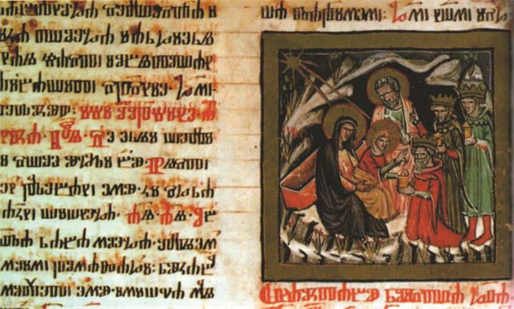
Pisani spomenici
Hrvojev misal, pisan za bosanskog feudalca Hrvoja Vukčića Hrvatinića.
Epigrafika – lapidarna pismenost

Slide 8
STEĆCI

Slide 10
Stećci
Kamene ploče, nadgrobne ploče
Stojećak, tj. nešto što stoji, kamen koji stoji.
Tipovi:
Ploča – grubo obrađen i položen kamen
Sanduk
Stela, stup, krst.

Slide 11
NATPISI NA STEĆCIMA-LAPIDARNA PISMENOST
Umjetnost stećaka razvija se u vremenu od XIII do XVI vijeka.Najstarija žarišta stećke pismenosti nalaze se u starom Humu i srednjoj Bosni.Tu se njeguje jedan širi bosanski pisani manir.Lapidarni naziv na stećcima uglavnom počinje frazom: A SE LEŽI..A SE NEKA SE ZNA....

Slide 12
NATPISI NA STEĆCIMA-LAPIDARNA PISMENOST
,, A ovo leži župan Medulin.
Nikada mnogo ne imah.
Nikada ništa nesta, a dijelih.
-Živih na zemlji mnogo ja, osamdeset osam lita.
A ništa ne nesoh.
Ivan Maršić

Slide 13
Pisani spomenici
Humačka ploča - Najstariji pisani spomenik bosanskog jezika. To je ktitorski,odnosno donatorski natpis na crkvi sv. Mihajla u Humcu kod Ljubuškog u zapadnoj Hercegovini (X ili početak XI vijeka).
Miroslavljevo evanđelje –najstariji, ali i najljepši ćirilički rukopis crkvenog karaktera.

Slide 14
Natpisi sa Kulinove crkve u Biskupićima-Mihanovićima kod Visokog iz sredine XII vijeka (Kulinova ploča), i natpis sa Crkve Kulinovog velikog sudije Gradiške (XII-XIII vijek).
Evanđelje Divoša Tihorodića iz XIV vijeka;
Batalovo evanđelje iz XIV vijeka;
Srećkovićevo evanđelje iz XIV-XV vijeka;
Mletački zbornik iz XIV vijeka;
Čajničko evanđelje iz XIV vijeka
Rukopis Krstjanina Radosava iz XV vijeka.

Slide 15
POVELJA KULINA BANA
Najstariji pisani spomenik na narodnom jeziku svjetovnog karaktera je Povelja Kulina bana-napisana 29.avgusta 1189.godine i upućena je Dubrovčanima.
Original povelje se nalazi u biblioteci Akademije nauka u Sankt Peterburgu (Petrogradu), a kopija se čuva u Dubrovniku.

Slide 17
BOSANČICA
U najstarije vrijeme u Dubrovniku pa i u Bosni formirana je bosanska ćirilica ili bosančica.Nju odlikuju staroslavenska slova.Postojala su dva oblika bosančice:
USTAVNA
KURZIVNA

Slide 20
Domaći zadatak
Pokušajte da naučite da svoje ime i prezime napišete na sva tri pisma, ali u njihovoj prvobitnoj verziji.

Slide 21
SREĆNO!

